Slide 1

2018
ACM入门技巧&算法
BY npugeh

Slide 2
目录 / Contents
01
算法复杂度
02
贪心算法
03
尺取法
04
枚举算法

Slide 3
01
算法复杂度

Slide 4
时间复杂度
计算机科学中，算法的时间复杂度是一个函数，它定性描述了该算法的运行时间。时间复杂度常用大O符号表述，不包括这个函数的低阶项和首项系数。

Slide 5
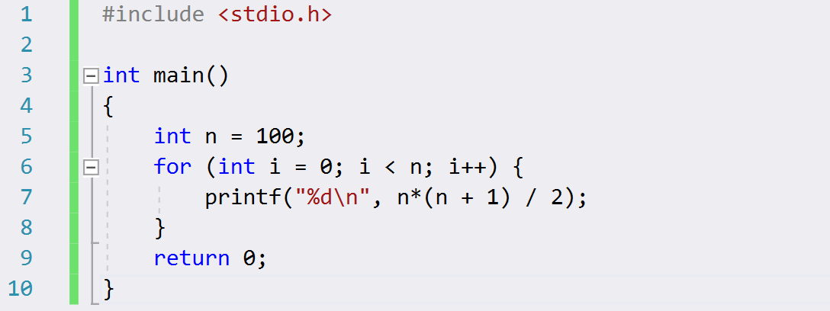
常数阶: O(1)

Slide 6
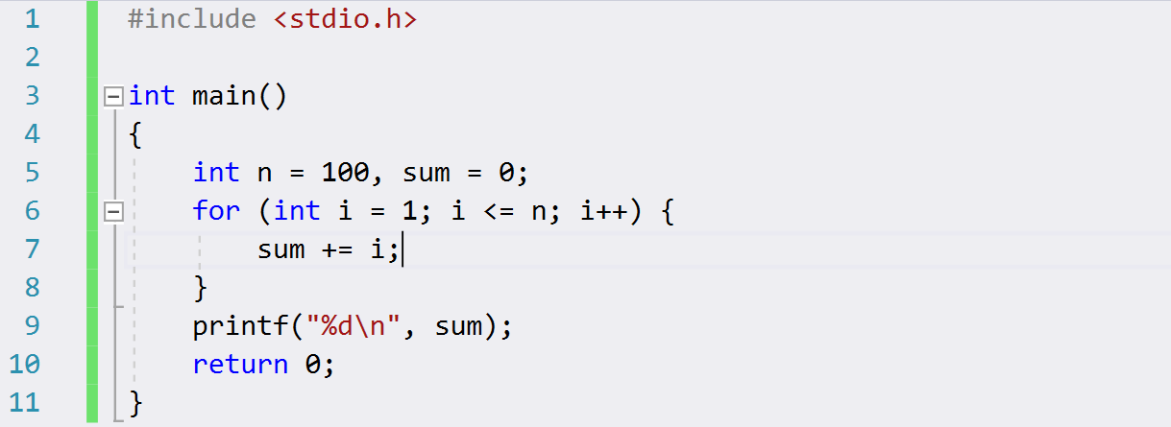
线性阶: O(n)

Slide 7
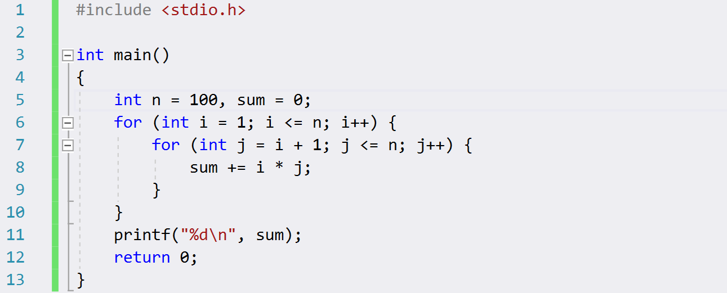
平方阶: O(n^2)

Slide 8
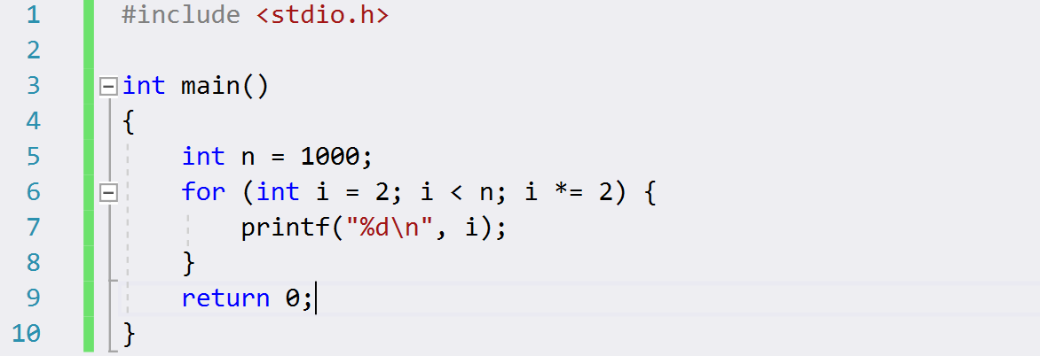
指数阶: O(logn)

Slide 9
空间复杂度
空间复杂度是对一个算法在运行过程中临时占用存储空间大小的量度。同样常用大O符号表述，不包括这个函数的低阶项和首项系数。

Slide 10
举个栗子
int num[1000][1000];
所需内存大小：
1000*1000*4*8/1024/1024 = 30.5Mb

Slide 11
比赛相关
时间：比赛中1秒钟的时间一般可进行1e7次运算
空间：入门阶段一般不会遇到超内存的情况

Slide 12
02
贪心算法

Slide 13
贪心
贪心算法是指，在对问题求解时，总是做出在当前看来是最好的选择。也就是说，不从整体最优上加以考虑，他所做出的是在某种意义上的局部最优解。

Slide 14
例一：区间完全覆盖问题
题目描述：
给定一个长度为m的区间，再给出n（1<=n<=1e5）个区间
的起点和终点，求最少使用多少个区间可以将整个区间完全覆盖。

Slide 15
例二：最大不相交区间数问题
题目描述：
数轴上有n个区间[ai,bi]，要求选择尽量多个区间，使得
这些区间两两没有公共点。

Slide 16
情形一：

Slide 17
情形二：

Slide 18
例三：区间选点问题
题目描述：
数轴上有n（1<=n<=1e5）个闭区间[ai,bi]。取尽量少的点，
使得每个区间内都至少有一个点（不同区间内含的点可以是同一个）。
思路：给区间排个序，右端点从小到大，右端点相同时，左端点从
大到小。

Slide 20
例四：国王游戏
题目描述：
恰逢 H 国国庆，国王邀请 n（1<=n<=1e5） 位大臣来玩一个有奖游戏。首先，他让每个大臣在左、右手上面分别写下一个整数，国王自己也在左、右手上各写一个正整数。然后，让这 n 位大臣排成一排，国王站在队伍的最前面。排好队后，所有的大臣都会获得国王奖赏的若干金币，每位大臣获得的金币数分别是：排在该大臣前面的所有人的左手上的数的乘积除以他自己右手上的数，然后向下取整得到的结果。 国王不希望某一个大臣获得特别多的奖赏，所以他想请你帮他重新安排一下队伍的顺序，使得获得奖赏最多的大臣，所获奖赏尽可能的少。注意，国王的位置始终在队伍的最前面。

Slide 21
结论：
按照每个大臣左右手的乘积从小到大排序，就
是最优的排队方案。
推导：
设A大臣的左右手分别为La,Ra,和B大臣左右手分别为
Lb,Rb，前面所有人的左手乘积为S，假设A在B前面比B在A
前面更优。

Slide 22
A在B前面：
A大臣所获奖赏： S/Ra
B大臣所获奖赏：S*La/Rb
B在A前面：
A大臣所获奖赏： S*Lb/Ra
B大臣所获奖赏：S/Rb
即：max(S/Ra，S*La/Rb) < max(S/Rb，S*Lb/Ra)

Slide 23
max(S/Ra，S*La/Rb) < max(S/Rb，S*Lb/Ra)
显然： S/Ra < S*Lb/Ra， S*La/Rb > S/Rb
因此上式成立当且仅当S*La/Rb < S*Lb/Ra
即，La*Ra < Lb*Rb

Slide 24
03
尺取法

Slide 25
尺取法
尺取法通常是指对数组保存一对下标（起点、终点），然后根据实际情况交替推进两个端点直到得出答案的方法，因为这种方法像尺取虫的爬行方式所以得名。

Slide 26
例一：Subsequence
题目描述：
给定长度为n （n<=1e7）的整数数列以及整数S，求出总和
不小于S的连续子序列的长度的最小值，如果解不存在，输出0。

Slide 27
过程模拟
 | A[0] | A[1] | A[2] | A[3] | A[4] | A[5] | A[6] | A[7] | A[8] | A[9]
第一次 | 5 | 1 | 3 | 5 | 10 | 7 | 4 | 9 | 2 | 8
第二次 | 5 | 1 | 3 | 5 | 10 | 7 | 4 | 9 | 2 | 8
第三次 | 5 | 1 | 3 | 5 | 10 | 7 | 4 | 9 | 2 | 8
第四次 | 5 | 1 | 3 | 5 | 10 | 7 | 4 | 9 | 2 | 8
第五次 | 5 | 1 | 3 | 5 | 10 | 7 | 4 | 9 | 2 | 8
第六次 | 5 | 1 | 3 | 5 | 10 | 7 | 4 | 9 | 2 | 8
第七次 | 5 | 1 | 3 | 5 | 10 | 7 | 4 | 9 | 2 | 8
第八次 | 5 | 1 | 3 | 5 | 10 | 7 | 4 | 9 | 2 | 8

Slide 28

例二：唯一的雪花
题目描述：
输入一个长度为n（n<=1e6）的序列A,找到一个尽量长的连
续子序列$A_{L}$~ $A_{R}$，使得该序列中没有相同的元素。

Slide 29
04
枚举算法

Slide 30
枚举算法
尺取法通常是指对数组保存一对下标（起点、终点），然后根据实际情况交替推进两个端点直到得出答案的方法，因为这种方法像尺取虫的爬行方式所以得名。

Slide 31
例一：4 Values whose Sum is 0
题目描述：
给定4个n（1<=n<=4000）元素集合A，B，C，D，要求分
别从中选取一个元素a，b，c，d，使得a+b+c+d=0，问有多少种
选法。

Slide 32
例二：校门外的树（简单版）
题目描述：
某校大门外长度为L的马路上有一排树，每两棵相邻的树之间的间隔都是1米。我们可以把马路看成一个数轴，马路的一端在数轴0的位置，另一端在L的位置；数轴上的每个整数点，即0，1，2，……，L，都种有一棵树。由于马路上有一些区域要用来建地铁。这些区域用它们在数轴上的起始点和终止点表示。已知任一区域的起始点和终止点的坐标都是整数，区域之间可能有重合的部分。现在要把这些区域中的树（包括区域端点处的两棵树）移走。你的任务是计算将这些树都移走后，马路上还有多少棵树。

Slide 33
数据范围
L（1 <= L <= 10000）， M（1 <= M <= 100）

Slide 34
例二：校门外的树（加强版）
数据范围
L（1 <= L <= 10000）， M（1 <= M <= 100000）

Slide 35
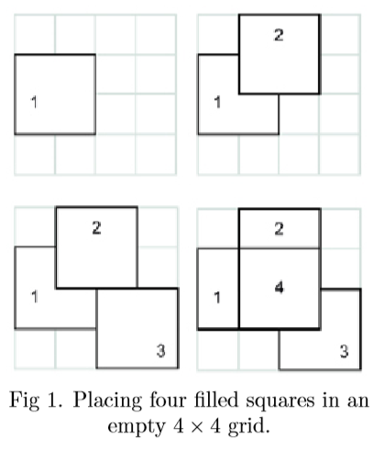
例三：重叠的正方形
题目描述：
总共有6个2*2的正方形，判断是否能够成所给的形状。

Slide 36
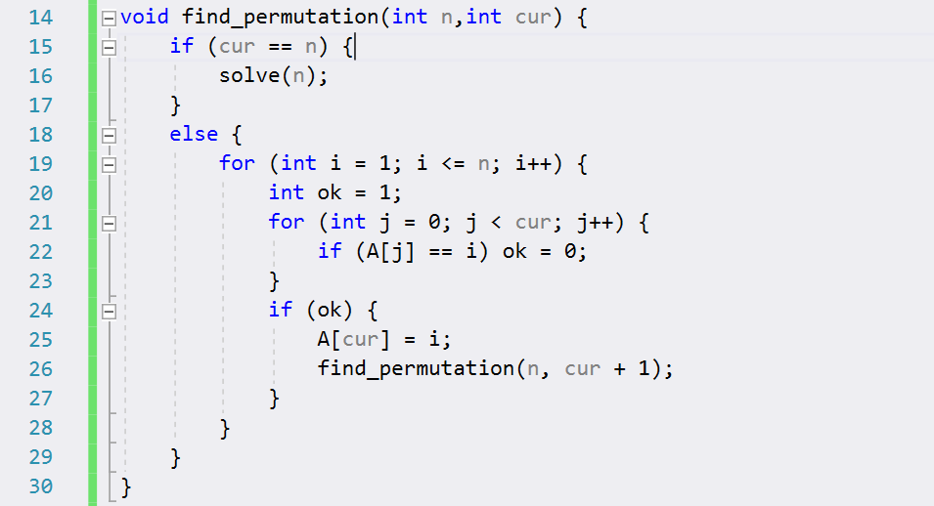
枚举排列

Slide 37
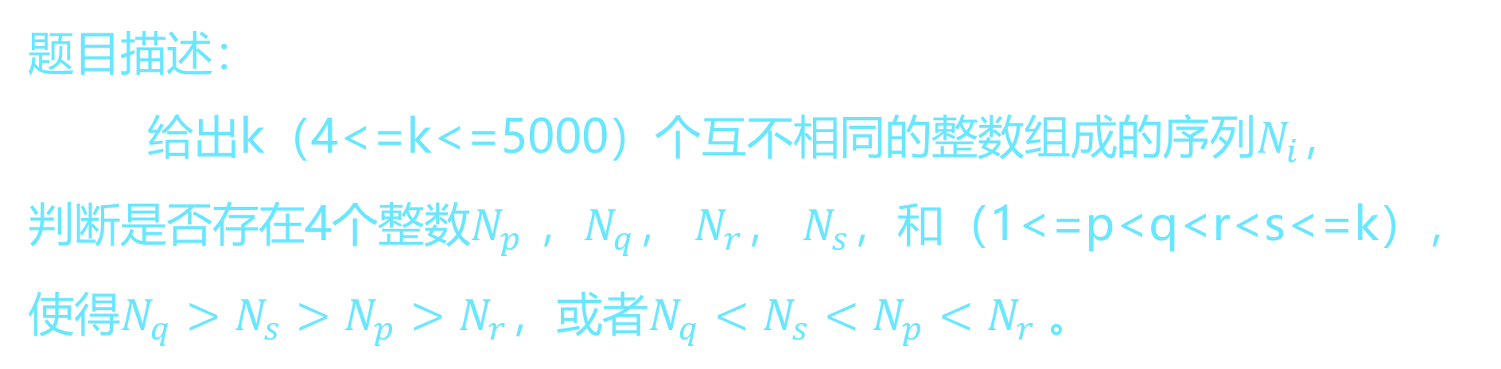
例四：弱键
题目描述：
给出k（4<=k<=5000）个互不相同的整数组成的序列$N_{i}，$
判断是否存在4个整数$N_{p}$ ，$N_{q}$， $N_{r}$， $N_{s}$，和（1<=p<q<r<s<=k），
使得$N_{q}>N_{s}>N_{p}>N_{r}，$或者$N_{q}<N_{s}<N_{p}<N_{r} 。$

Slide 38
题解：
首先联想到4个数和为0的题目，那个题就是再枚举的基础上不断优化，有了枚举优化的思路这个题就好想了。
这个题很明显只用思考一种关系，另一种关系取相反数，调用同一个函数就好。四个数，画个折线图，大致是增减增的形式，看看数据范围，应该是O(n^2)的算法，那就枚举两个数，枚举p，q，此时num[s]应该在num[p]+1到num[q]-1之间，并且s越大越好，定好了s，r就是序列从q+1到s-1这个范围内的最小值，如果这个最小值符合题目要求的大小关系，那么就找到了答案。考虑到时间复杂度，这s和r的查找都必须是O(1)的，静态查询区间最值,RMQ是很自然的想法，r是很好办的，不就是查询原序列的区间最小值么，关键是s怎么找，其实也很简单，看看刚才关于s的描述，就是序列在按照元素值大小排序后，将各个元素对应的原始位置列出来形成的新的序列进行区间最值的查询，这样就实现了r和s的常数时间内的查询。具体实现时有一些技巧和细节和题解不完全相同，详见代码。

Slide 39
THANKS
P.S.很多题目都是来自雨神的课件，在此表示感谢

